Slide 1
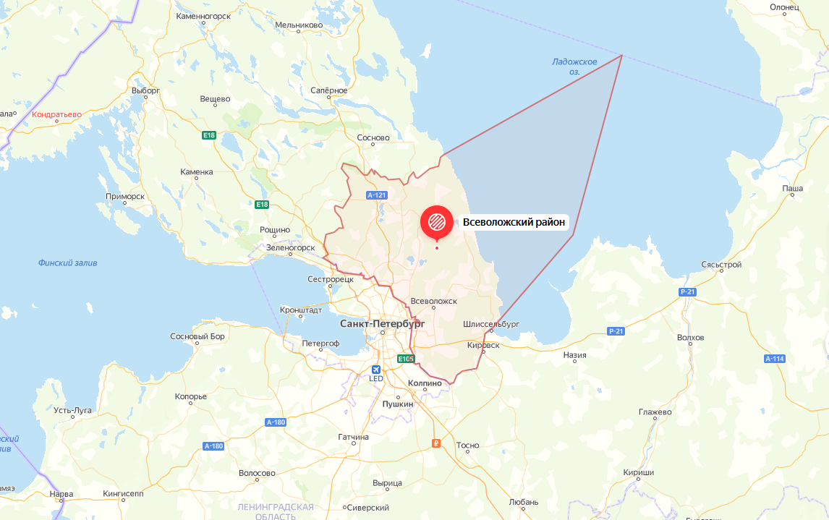
Бюджет
Всеволожского муниципального района
на 2022 год

Slide 2
Основные параметры бюджета
Всеволожского муниципального района на 2022 год
млн.руб.
Наименование | Уточненный план на 2021 год | План на 2022 год | Отношение 2022 года к 2021 году (млн.руб.)
Доходы | 16 363,0 | 15 710,0 | - 653,0
Расходы | 16 913,0 | 16 024,6 | - 888,4
Дефицит (-) профицит (+) | - 549,9 | - 314,6

Slide 3
Структура доходов бюджета
Всеволожского муниципального района 2022 года
Доходы 15 710,0млн. руб.
Налоговые и неналоговые доходы
6 126,9
млн. руб.
Безвозмездные поступления
9 583,1
млн. руб.

Slide 4

Налоговые доходы бюджета Всеволожского муниципального района, млн. руб.
2021 год
2022 год
0
0%

Slide 5
Неналоговые доходы бюджета Всеволожского муниципального района, млн. руб.
Уд. вес в 2022 году
2021 год
2022 год
Неналоговые доходы, всего
631,8
-147,8
484,0
100
-23,4%
Доходы от сдачи в аренду имущества и земельных участков
230,9
- 30,2
200,7
41,5
- 13,1%
Доходы от реализации имущества и земельных участков
319,6
- 108,6
211,0
43,6
- 34,0%
0,0
Плата за негативное воздействие на окружающую среду
37,6
0,0%
37,6
7,7
Штрафы, санкции, возмещение ущерба
19,6
- 9,1
10,5
2,2
- 46,4%
Прочие неналоговые доходы
20,0
0,0
20,0
4,1
0,0%
Доходы от оказания платных услуг и компенсации затрат государства
4,1
+ 0,1
4,2
0,9
+ 2,4%

Slide 6
Безвозмездные поступления в бюджет Всеволожского муниципального района, млн. руб.
Всего безвозмездных поступлений
9 583,1 млн. руб.
Дотации
632,7 млн.руб.
Субвенции
7 850,7 млн.руб.
Межбюджетные трансферты
2,3 млн.руб.
Субсидии
1 097,4 млн.руб.

Slide 7
Расходы по бюджету муниципального образования «Всеволожский муниципальный район» Ленинградской области на 2022 год, млн. руб.
Направления расходов
Общегосударственные вопросы 1 037,6 (6,5%)
Национальная безопасность и правоохранительная деятельность 24,6 (0,2%)
Национальная экономика 215,7 (1,3%)
Жилищно-коммунальное хозяйство 54,6 (0,3%)
Охрана окружающей среды 10,0 (0,1%)
Образование 11 957,9 (74,6%)
Культура 97,5 (0,6%)
Социальная политика 900,9 (5,6%)
Физическая культура и спорт 688,1 (4,3%)
Средства массовой информации 37,0 (0,2%)
Межбюджетные трансферты 1 007 (6,3%)
Всего расходов 16 024,6

Slide 8
МУНИЦИПАЛЬНЫЕ ПРОГРАММЫ Всеволожского МУНИЦИПАЛЬНОГО РАЙОНА
Наименование | план в 2021 году | план в 2022 году
Образование | 13 235,2 | 12 262,8
Управление муниципальными финансами | 735,7 | 905,2
Физическая культура, спорт | 666 | 570,2
Забота | 203,3 | 204,3
Культура | 203,5 | 194,9
Развитие молодежной политики, туризма, межнациональных и межконфессиональных отношений | 115,6 | 127
Обеспечение жильем отдельных категорий граждан | 145,4 | 104,7
Развитие малого и среднего предпринимательства | 21,9 | 79,2
Обеспечение благоприятного инвестиционного климата | 57,6 | 60,0
Развитие дорожной инфраструктуры | 50,0 | 50,6
Безопасность | 26,8 | 35,8
Поддержка общественных организаций | 18,2 | 19,2
Развитие рынка наружной рекламы | 15,8 | 16,5
Развитие сельского хозяйства | 14,0 | 15,3
Обеспечение устойчивого функционирования и развития коммунальной и инженерной инфраструктуры и повышение энергоэффективности | 14,6 | 14,0
Охрана окружающей среды | 10,0 | 10,0
Информационное общество | 5,3 | 5,4
Законопослушное поведение участников дорожного движения | 0,8 | 0,9
Защита прав потребителей | 0,01 | 0,01

Slide 9



МП «СОВРЕМЕННОЕ ОБРАЗОВАНИЕ
В Всеволожском МУНИЦИПАЛЬНОМ РАЙОНЕ» 12 262,8 МЛН.РУБ.
Развитие дошкольного образования
4 892,0 млн.руб.
Развитие общего образования
6 305,1 млн.руб.
Развитие дополнительного образования
815,6 млн.руб.
Организация отдыха детей
170,0 млн.руб.
Прочие расходы в области образования
80,1 млн.руб.

Slide 10


МП «Развитие физической культуры и спорта
570,2 млн. руб.
Направление расходов | млн. р.
Организация и проведение спортивных мероприятий, участие команд района в областных и других мероприятиях, разработка стратегии, концепции развития физической культуры и спорта, содержание открытых катков, лыжных трасс и др. | 22,2
Финансовое обеспечение деятельности МАУ "Всеволожский центр физической культуры и спорта" | 60,9
Финансовое обеспечение деятельности спортивной школы олимпийского резерва | 166,2
Укрепление МТБ учреждений физической культуры и спорта | 5,2
Ремонт спортивных объектов | 173,9
Строительство ФОК г. Всеволожск 4 Линия | 139,8
Обеспечение уровня финансирования организаций, осуществляющих спортивную подготовку в соответствии с требованиями федеральных стандартов спортивной подготовки | 2,0
Итого | 570,2

Slide 11

МП «Забота» во Всеволожском муниципальном районе
204,3 млн. руб.
направление расходов | сумма
Доплаты к пенсиям муниципальных служащих | 48,0
Осуществление отдельных государственных полномочий Ленинградской области по социальной поддержке детей-сирот и детей, оставшихся без попечения родителей за счет средств областного бюджета | 145,7
Меры социальной поддержки, предоставляемые детям - сиротам, детям, оставшимся без попечения родителей, за счет средств местного бюджета (оплата услуг банка) | 0,2
Выплаты почетным гражданам | 5,6
Повышение уровня жизни семей с несовершеннолетними детьми, пожилых людей, инвалидов и граждан, попавших в трудную жизненную ситуацию, создание условий для поддержания стабильного качества жизни граждан Всеволожского района | 4,8
Итого | 204,3

Slide 12


МП «КУЛЬТУРА» в 2022 году 194,9 млн. руб.
Обеспечение деятельности МКУ «Межпоселенческая библиотека» - 37,2 млн. руб.
Обеспечение деятельности АМУ "КДЦ"Южный - 60,4 млн. руб.
Проведение районных конкурсов и фестивалей самодеятельного творчества - 45,0 млн. руб.
Проведение ремонтных работ в МОУ ДОД "Всеволожская ДШИ" – 9,3 млн. руб.
Реконструкция помещений здания Дома офицеров для размещения МОБУ ДОД «Сертоловская детская школа искусств» - 34,0 млн. руб.
Поддержка учреждений дополнительного образования (ДШИ) – 9,0 млн. руб.

Slide 13



МП «Молодёжная политика»
127,0 млн. руб.
Обеспечение деятельности АМУ "Альфа" 103,5
Субсидии на материально-техническое обеспечение молодежных коворкинг-центров 5,0
Организация и проведение туристических мероприятий 1,2
Организация летней трудовой занятости подростков 6,6
Развитие межнациональных и межконфессиональных отношений 0,5
Организация и проведение молодежных мероприятий 10,2

Slide 14

МП «Обеспечение жильем отдельных категорий граждан»
104,7 млн. руб.
Обеспечение жильем
детей-сирот
93,7 млн. руб.
Предоставление единовременной выплаты на кап. ремонт жилых домов
4,5 млн. руб.
Обеспечение жильем, оказание содействия для приобретения жилья отдельными категориями граждан
6,5 млн. руб.

Slide 15




МП «БЕЗОПАСНОСТЬ» 35,8 МЛН. РУБ.
Содержание МКУ «ОБИП»
26,7 млн.руб.
Выполнение работ по расширению и эксплуатационно-техническому обслуживанию местной системы оповещения населения по ГО и ЧС
2,7 млн. руб.
Внедрение АПК АИС "Безопасный город" 6,0 млн.руб.
Оборудование подвижных спасательных постов на
берегу Ладожского озера 0,4 млн.руб.

Slide 16
МП «Поддержка общественных организаций» 19,2 млн. руб.
Направление расходов | Сумма (млн. руб.)
Оказание финансовой помощи некоммерческим, социально-ориентированным организациям за счет средств областного бюджета | 2,3
Оказание финансовой помощи некоммерческим, социально-ориентированным организациям за счет средств местного бюджета | 16,9

Slide 17

МП «Развитие дорожной инфраструктуры, повышение безопасности дорожного движения и организация транспортного обслуживания населения на территории муниципального образования «Всеволожский муниципальный район» Ленинградской области на 2021-2025 годы», млн. руб.
Ремонт автомобильных дорог общего пользования местного значения вне границ населенных пунктов | 35 999,0
Содержание и текущий ремонт автомобильных дорог общего пользования местного значения вне границ населенных пунктов | 8 500,0
Организация дорожного движения, обслуживание технических средств организации дорожного движения, разработка проектов организации дорожного движения на автомобильных дорогах общего пользования местного значения вне границ населенных пунктов | 6 100,0
Осуществление регулярных перевозок пассажиров и багажа автомобильным транспортом | 1,0
Итого | 50 600,0

Slide 18

МП «Развитие малого и среднего предпринимательства на территории муниципального образования "Всеволожский муниципальный район" Ленинградской области на 2021-2025 годы», млн. руб.
Предоставление субсидий субъектам малого предпринимательства на организацию предпринимательской деятельности | 9 199,0
Предоставление субсидий на ведение уставной деятельности и развитие организаций муниципальной инфраструктуры поддержки предпринимательства | 8 000,0
Предоставление субсидий организациям инфраструктуры поддержки предпринимательства на ведение микрофинансовой деятельности (обеспечение кредитного портфеля) | 2000,0
Организация и проведение Форумов, семинаров, тренингов по вопросам развития малого и среднего предпринимательства, районных праздников, конкурсов профессионального мастерства, участие в областных и районных мероприятиях, посвященных развитию малого и среднего предпринимательства | 1 500,0
Организация и проведение мониторинга деятельности субъектов малого и среднего предпринимательства и потребительского рынка Ленинградской области | 795,3
Создание на территории МО "Город Всеволожск" Всеволожского бизнес-инкубатора, включая разработку проектно-сметной документации | 57 668,2
Итого | 79 162,5

Slide 19




МП «УПРАВЛЕНИЕ ФИНАНСАМИ» Всеволожского МУНИЦИПАЛЬНОГО РАЙОНА» 905,2 МЛН. РУБ.
Повышение устойчивости бюджетов Всеволожского муниципального района
Иные межбюджетные трансферты
Предоставление дотаций городским и сельским поселениям на выравнивание бюджетной обеспеченности
655,2 млн.руб.
Поддержка мер по обеспечению сбалансированности бюджета
250,0 млн.руб.
средства областного бюджета
570,2 млн.руб.
средства бюджета Всеволожского муниципального района
85,0 млн.руб.

Slide 20
Объекты проектирования, строительства и ремонта муниципального образования «Всеволожский муниципальный район» Ленинградской области на 2022 год
Наименование | Сумма (млн. руб.)
Проектирование, строительство и ремонт детских дошкольных учреждений | 309,9
в том числе
Проектирование и строительство ДДУ (9 ДДУ) | 125,9
Ремонт ДДУ | 184,0
Проектирование, строительство и ремонт школ | 1 303,9
в том числе
Проектирование и строительство школ (4 школы) | 914,5
Строительство административно-хозяйственных пристроек в учреждениях (3 школы) | 73,8
Ремонт школ | 315,6
Ремонт Дома Детского Творчества | 5,0
Устройство теплоснабжения детского лагеря «Островки» | 100,0
Ремонт школ искусств | 43,3
Ремонт спортивной школы олимпийского резерва | 131,9
Строительство ФОК г.Всеволожск, 4-Линия | 139,8
Проектирование и строительство 6 ФОК на территории района | 94,8
Технологические присоединения Ледовой арены на Румболовской Горе | 17,2
Строительство 3 многофункциональных зданий на территории района | 93,5
Ремонт административных зданий | 80,4
Строительство бизнес-инкубатора | 57,7
Газификация частного сектора | 32,5
Итого | 2 409,9

Slide 21
Межбюджетные трансферты в бюджеты поселений из бюджета Всеволожского муниципального района, млн.руб.
в рамках муниципальных программ | 905,2
Выравнивание бюджетной обеспеченности МО поселений (дотации) | 655,2
Обеспечение сбалансированности бюджета | 250,9
в рамках непрограммных расходов | 95,5
Иные межбюджетные трансферты на решение вопросов местного значения сельских поселений в рамках реализации закона Ленинградской области от 10 июля 2014 года № 48-ОЗ «Об отдельных вопросах местного значения сельских поселений Ленинградской области» | 95,5
ВСЕГО | 1000,7
за счет средств областного бюджета | 570,2
за счет средств местного бюджета | 430,5

Slide 22
Прогноз основных характеристик консолидированного бюджета Всеволожского района на 2022 год
млн.руб.
Наименование | 2021 год (ожидаемое исполнение) | 2022 год | Отношение 2022 к 2021 году
ДОХОДЫ | 21 841,7 | 18 662,2 | - 3 179,5
РАСХОДЫ | 23 349,9 | 19 128,4 | - 4 224,5
Дефицит, профицит | - 1 508,2 | - 666,2 | + 842,0

Slide 23
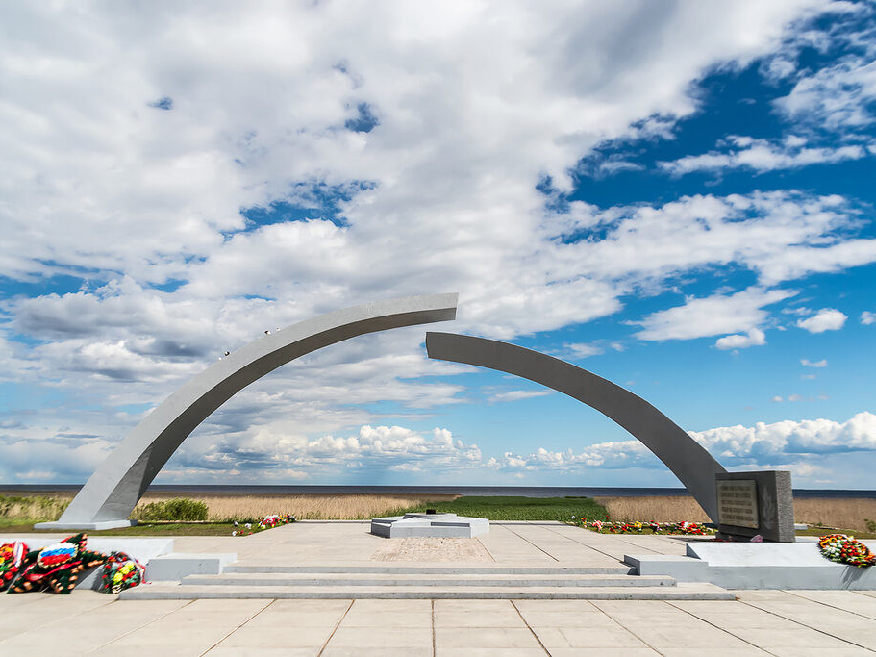
Спасибо
за внимание

